Slide 1
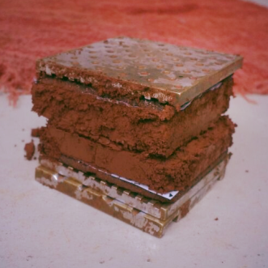

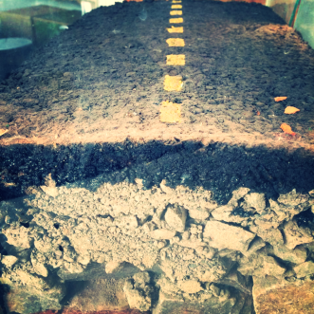
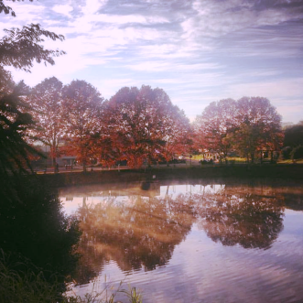
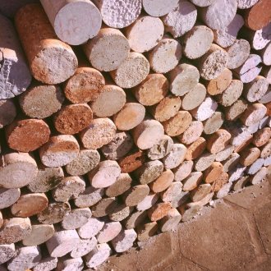

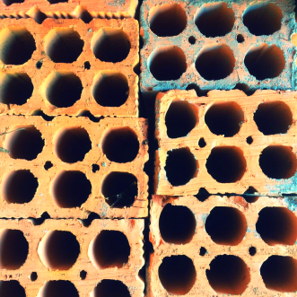

UNIVERSIDADE REGIONAL DO NOROESTE DO ESTADO DO RIO GRANDE DO SUL
PEC III – Terceiro Painel Temático das Pesquisas da Engenharia Civil da UNIJUÍ

Slide 2

UNIVERSIDADE REGIONAL DO NOROESTE DO ESTADO DO RIO GRANDE DO SUL
PEC III – Terceiro Painel Temático das Pesquisas da Engenharia Civil da UNIJUÍ
ESTUDO DA VIABILIDADE DE UTILIZAÇÃO DE AGREGADOS RECICLADOS DA CONSTRUÇÃO CIVIL NA BASE DE PAVIMENTAÇÃO ASFÁLTICA
Joice Moura da Silva
Lucas Carvalho Vier
Fábio Augusto Henkes Huppes
Raissa Francieli Hammes
Camila Taciane Rossi
Orientador: André Bock

Slide 3

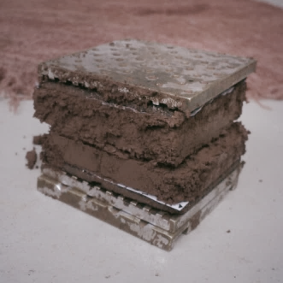
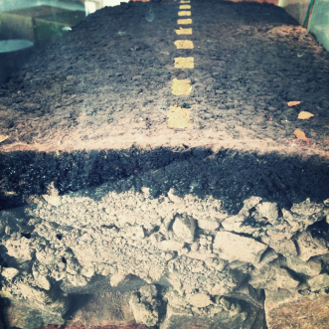
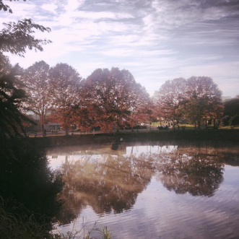
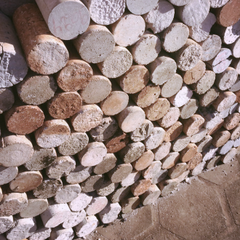
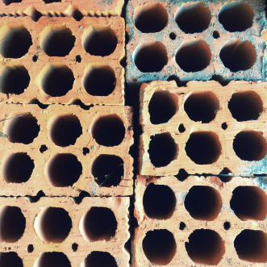
Introdução
Crescimento da Construção Civil
Atividade Importante para o país
Sustentabilidade

Slide 4
Introdução
Quantidade de Resíduos Gerados;
Necessidade da reutilização destes resíduos;
Pavimentos.

Slide 5
Justificativa
Continuidade do trabalho já iniciado;
Buscar a partir destes resultados fazer mais ensaios como:
Compressão triaxial
Análises mecanísticas
Verificar se é possível e viável utilizá-lo em base de pavimentação asfáltica.

Slide 6
Resultados

Slide 7
Considerações Finais
Sustentabilidade;
Economia;

Slide 8
Agradecimentos
Demais autores
Orientador: André Bock
Unijuí – Santa Rosa
e-mail para contato: joice.moura@hotmail.com

